Slide 1
Частина VII. Комп'ютерна графіка
Інформатика 9 клас
Розділ 27. Знайомство з графічним редактором PAINT
Навчальна презентація
з інформатики для 9 класу
Підготовлена та відкорегована вчителем
інформатики Бережанської гімназії ім.Б.Лепкого
Цідило Я.Й.

Slide 2
Інтерфейс програми

Slide 3
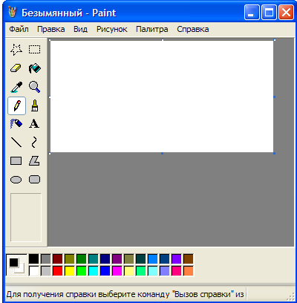
Запуск програми: ПУСК, УСІ ПРОГРАМИ, СТАНДАРТНІ, PAINT. Після запуску програми Paint на екрані відкривається вікно програми.
Головне меню
Область малюнка
Панель інструментів
Робоча область
Область параметрів
Палітра
Рядок стану

Slide 4
Отже, вікно програми має типову для Windows - програм вигляд: у ньому є рядок заголовку з іменем поточного документа, рядок меню, що містить пункти: Файл, Правка, Вигляд, Малюнок, Кольори, Довідка. Основну частину займає робоча область. Малюнок може займати частину робочої області, всю її і навіть виходити за її межі. Вікно програми, зазвичай, містить дві панелі:
Панель інструментів
Палітра кольорів

Slide 5
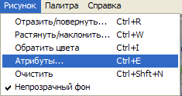
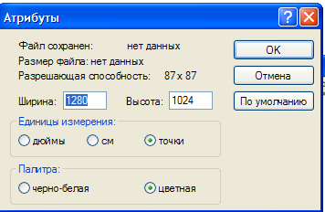
Настроювання параметрів малюнка
Вміст малюнка відображується в області малюнка, яка за замовчуванням має білий колір. Якщо область малюнка більша за робочу область , у вікні з'являються смуги прокручування.
Якщо потрібно точно встановити розміри малюнка, слід скористатися командою Малюнок, Атрибути. Відкриється діалогове вікно, в якому слід задати розміри

Slide 6
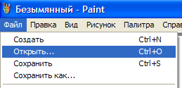
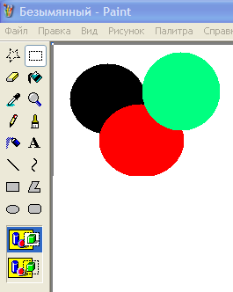
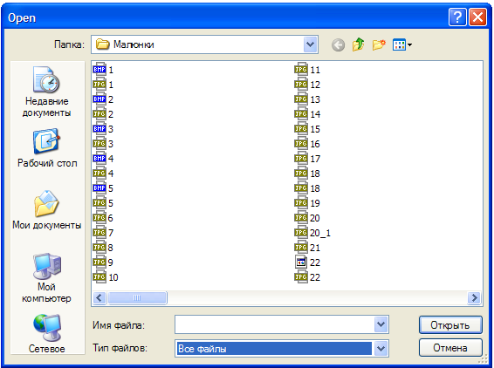
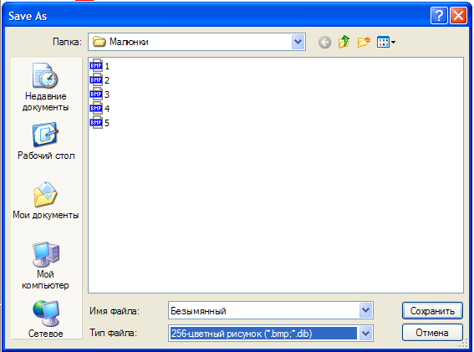
Збереження та відкривання малюнка
1
2
Щоб відкрити малюнок із файлу: Файл, Відкрити, перейти у потрібну папку, вказати на потрібний файл, Відкрити.
Після створення малюнка: Файл, Зберегти або Зберегти як…, перейти у папку, де будемо зберігати малюнок, ввести ім'я файлу, вказати формат (наприклад -256-колірний малюнок, Зберегти.)

Slide 7
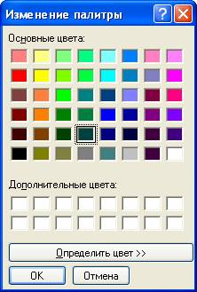
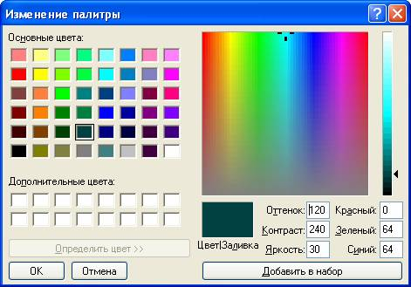
Вибір кольорів для ліній і тла
Колір лінії використовується для зафарбовування ліній та контурів фігур.
Внутрішні області замкнених фігур зафарбовується кольором тла.
Кольори можна вибирати за допомогою миші: лівою кнопкою в палітрі вказується основний колір, а правою – колір тла.
Колірна палітра
Якщо серед 28 кольорів палітри не вистачає потрібного вам кольору, скористаємося командою Кольори, Зміна палітри. Відкриється діалогове вікно (1). Якщо серед основних кольорів немає потрібного, то тиснемо кнопку Визначити колір, у вікні Зміна палітри відобразиться область із спектром кольорів (2). За допомогою миші в області спектра вибираємо відтінок та контрастність кольору, а у вертикальній смужці – його яскравість. Тиснемо кнопку Добавити в набір і Ок.
Колір малювання
Колір тла
1
2

Slide 8
Інструменти для малювання

Slide 9
Олівець – для проведення лінії товщиною в один піксель
Пензель – для проведення лінії, товщина і форма якої вибирається на додатковій панелі
Розпилювач – для малювання лінії з ефектом розпилення
Лінія – для проведення прямої лінії
Ластик – для стирання зображень шляхом перефарбування пікселів у колір фону.
Крива – для малювання кривої
Еліпс – для малювання овалу
Прямокутник – для малювання прямокутника
Округлий прямокутник – для малювання прямокутника з округленими краями
Багатокутник – для малювання довільного багатокутника

Slide 10
Для роботи з фрагментами малюнка:
Заливка – для перефарбування суміжних пікселів однакового кольору в інший
Текст - дає змогу додавати на зображені текстові написи
Встановлення прозорого фону тестової рамки
Фон тестової рамки збігатиметься з кольором фону
Масштаб - для зміни масштабу перегляду зображення.
Піпетка - для копіювання кольору
Виділення довільної області – для виділення довільної геометричної форми
Виділення прямокутної області – для виділення малюнка прямокутної форми

